Slide 1
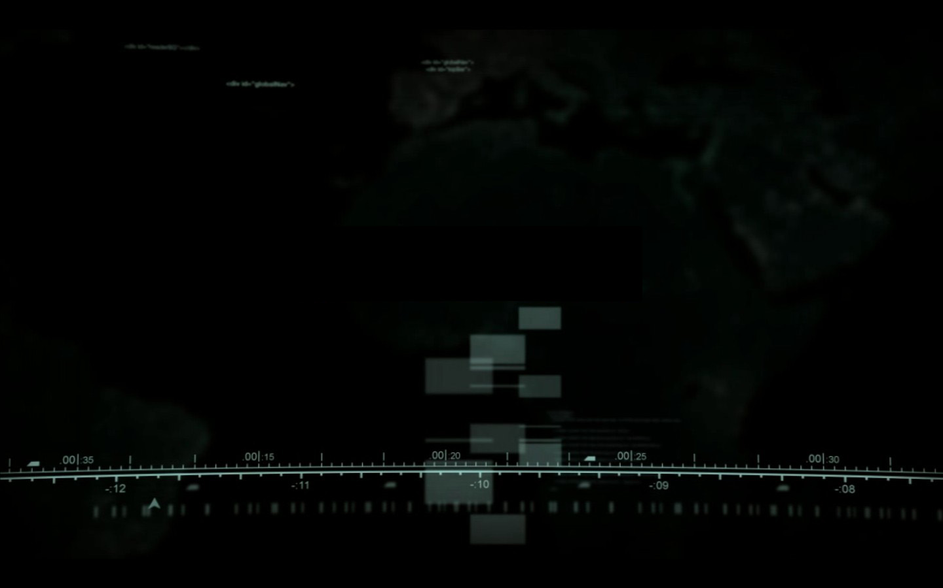
2D GAME PROGRAMMING
2015180033 이태훈

Slide 2
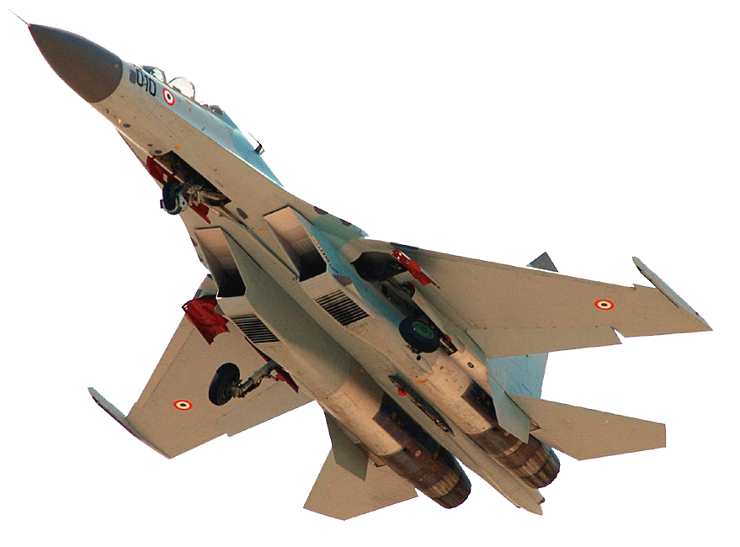
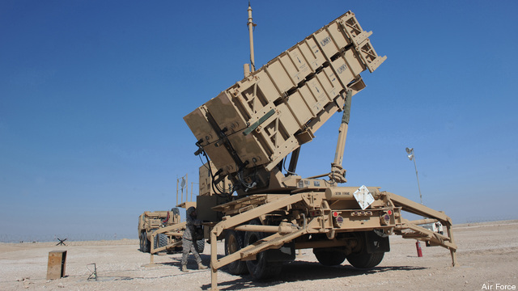
건설하고!
파괴하고!
승리하라!
게임 컨셉
2015180033 이태훈
PAGE 1/4

Slide 3
항목 | 내용
구조물 | 2~4 종의 타워 구현 구조물 설치/판매/업그레이드 기능
적 | 2종 이상의 적 구현 스탯과 처치시 얻는 금액 설정/특수한 능력을 가진 적(은신 등)
맵 | 기본 맵 1개 제작, 추가적인 맵 구현 적의 이동경로, 배치 가능 지점, 생성 소멸 위치 등
난이도 | 스테이지 진행에 따라 점점 강해지는 적 적의 스탯 증가 수치 설정(이동속도/체력/방어력)
기능 | 게임 일시정지 / 속도조절 / 음악 설정 등
사운드 | 스테이지 시작 알림음 / 적 사망 사운드 / 배경음악 등
애니메이션 | 적 이동 및 사망 / 포탑 투사체 애니메이션 그외 게임에 사용될 여러 효과들
개발 범위
2015180033 이태훈
PAGE 2/4

Slide 4
주차 | 내용
1-5주 | 계획 | 리소스 / 맵 구현 / 적 / 구조물
 | 결과 | 리소스(?) / 맵 구현(O) / 적(?) / 구조물(X)
6주 | 게임 이미지 추가로 수집 및 제작, 적 웨이브 생성 부분 제작
7주 | 구조물 설치 가능 영역 설정, 타워 구현
8주 | 타워 공격 알고리즘 구현, 적 피격판정, 파괴 등 게임 플레이 구현
9주 | 타워 업그레이드, 특수한 적 등 추가적인 게임 기능 구현
10주 | 최종점검, 추가기능 구현, 릴리즈
개발 상황
2015180033 이태훈
PAGE 3/4

Slide 5
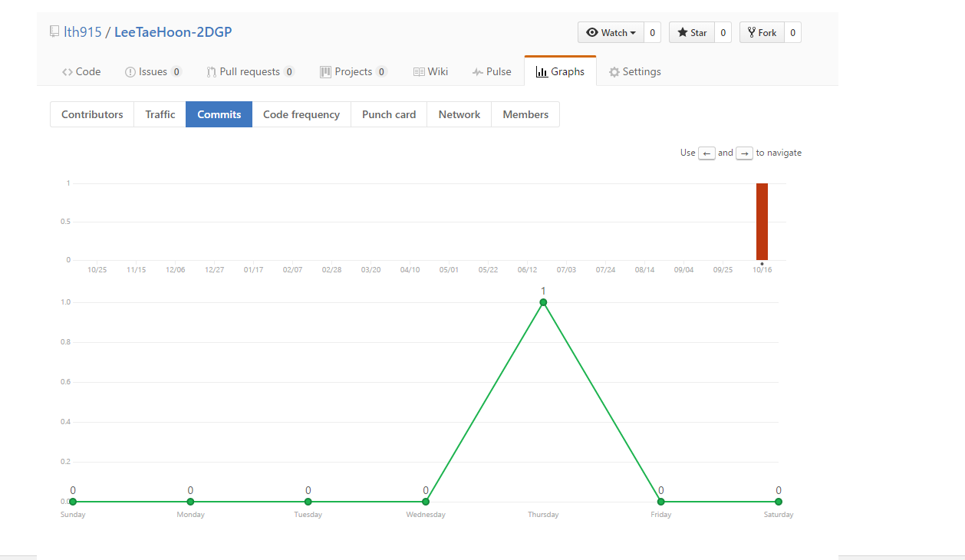
GitHub
2015180033 이태훈
PAGE 4/4

Slide 6
THE END
감사합니다!

